Slide 1


CHƯƠNG 5. ỨNG DỤNG TIN HỌC
BÀI 13
LUYỆN TẬP ĐỊNH DẠNG VĂN BẢN

Slide 2


Câu 1. Em hãy nêu lại các thao tác chọn, xoá, sao chép, di chuyển khối văn bản?

Slide 3




Câu 2. Em hãy nêu lại các thao tác thực hiện định dạng kiểu chữ, phông chữ, cỡ chữ, màu chữ?

Slide 4




LUYỆN TẬP
THẢO LUẬN NHÓM ĐÔI
Em hãy quan sát và đề xuất ý kiến để soạn thảo và trình bày bài hát BÀI HÁT THẦY DẠY như gợi ý ở hình 13.1
Hình 13.1

Slide 5


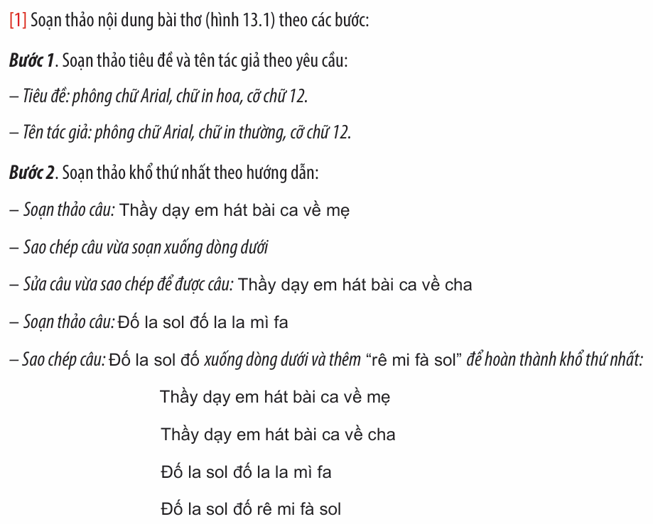
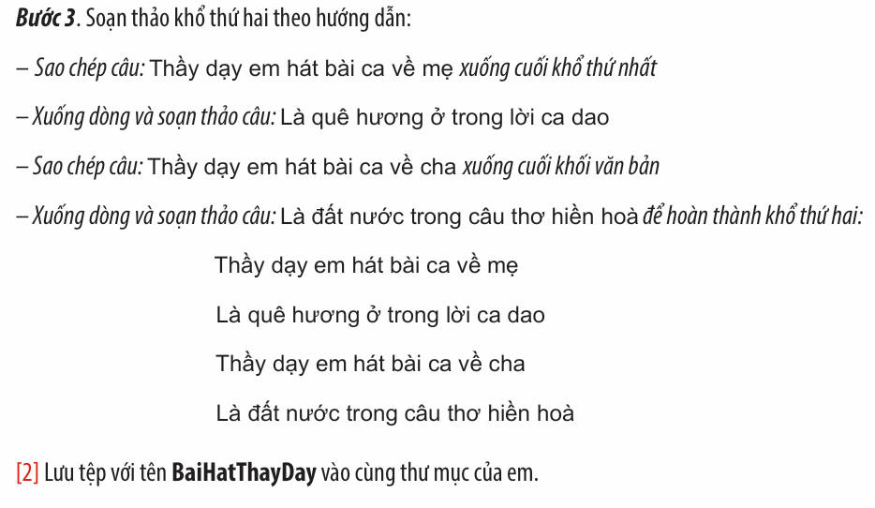
LUYỆN TẬP
1
Luyện tập các thao tác chọn, xoá, sao chép, di chuyển trong soạn thảo văn bản

Slide 6


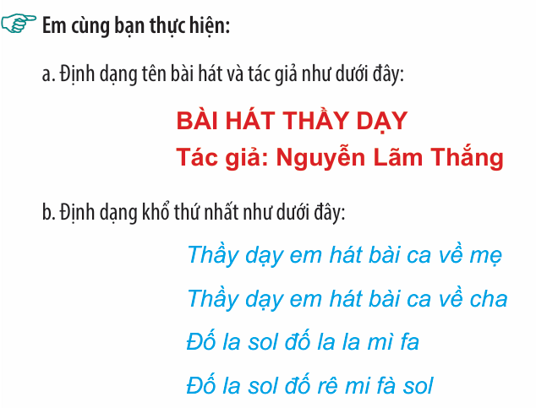
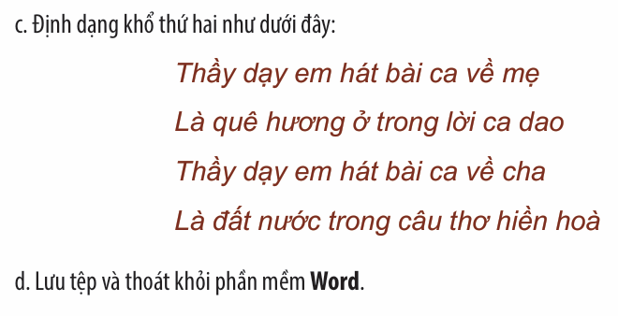
2
Luyện tập định dạng kí tự
THỰC HÀNH THEO NHÓM

Slide 7





Phối hợp sử dụng các thao tác chọn, xoá, sao chép, di chuyển và định dạng kí tự linh hoạt bằng chuột và bàn phím một cách hợp lí giúp em soạn thảo nhanh và trình bày văn bản đẹp hơn.
GHI NHỚ

Slide 8

CẢM ƠN CÁC EM ĐÃ LẮNG NGHE

